Slide 1
Kashin 压缩的失真误差和 λ
这次想回答两个问题
1. Kashin 到底有没有让服务器收到的更新更准确？
2. λ 变大以后，到底有没有可能更划算？
MNIST + MLP；联邦学习上传模型更新；2026.09
1
Notes:
本次汇报使用本项目已运行的实验图。

Slide 2
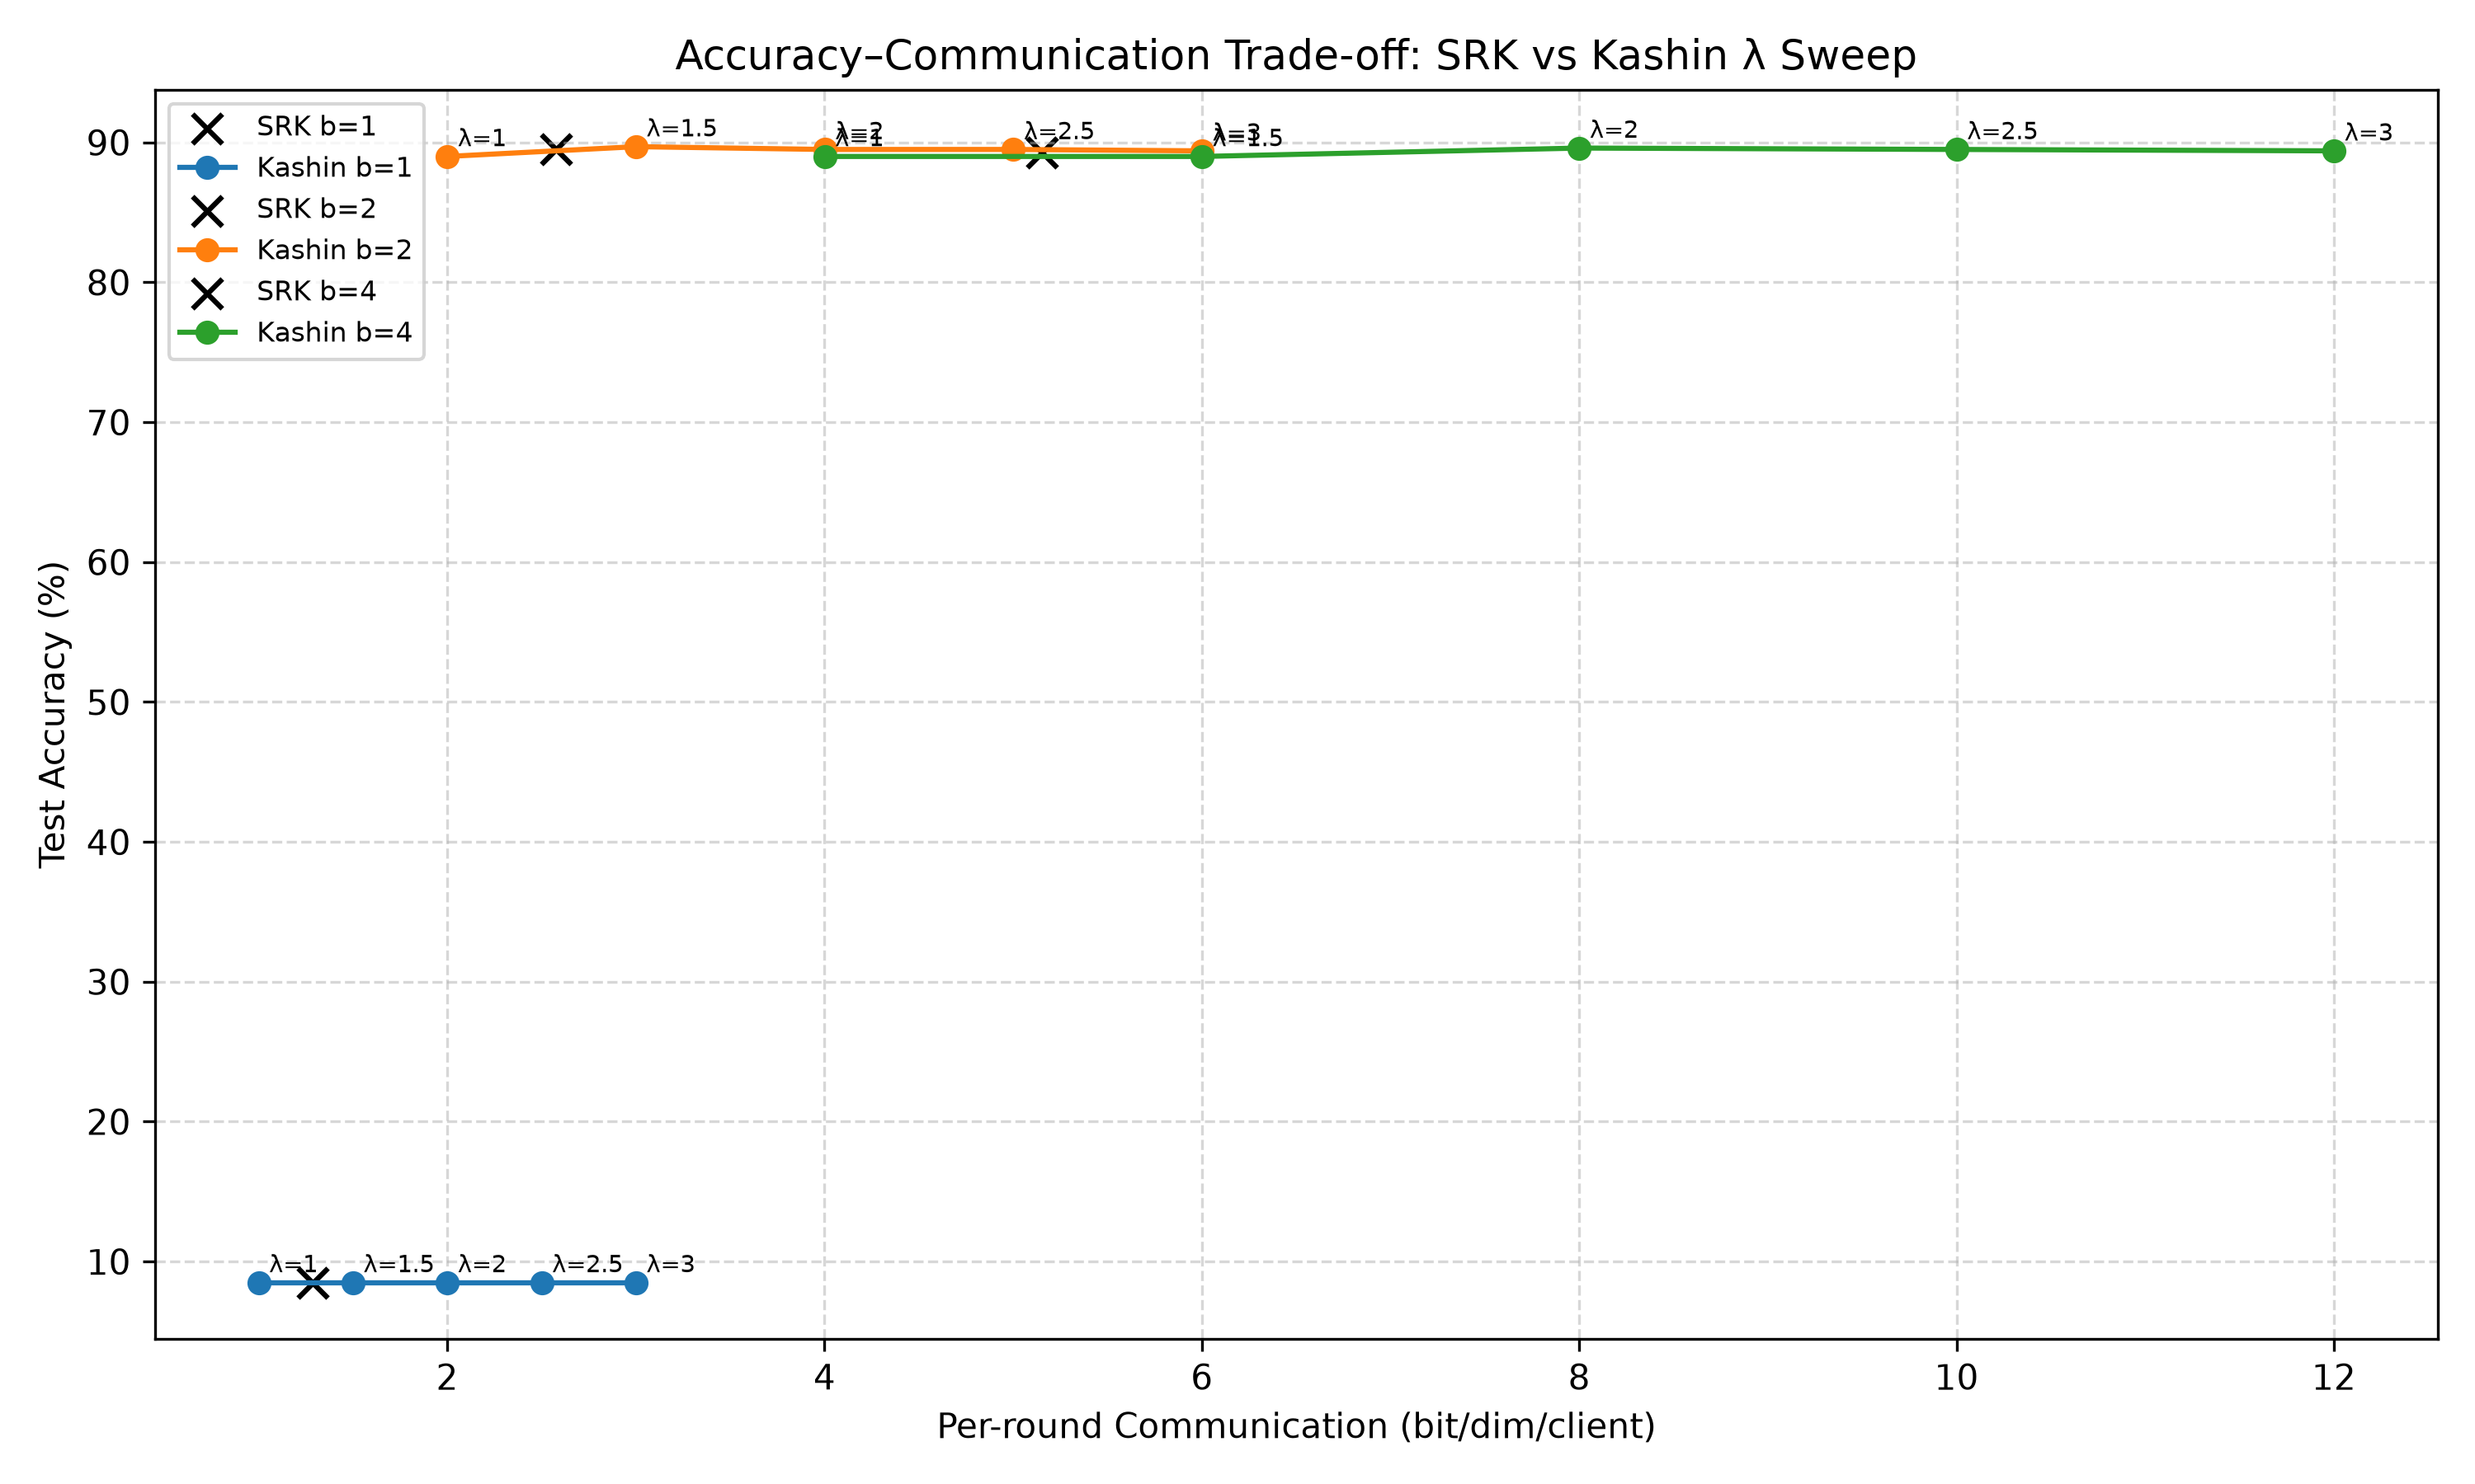
上次的 λ 图告诉了我什么
以前的图里，λ 变大以后，准确率没有明显变好。
但这个图还有问题：
以前主要看最高准确率。
单种子波动比较大。
差异来自变换，还是训练随机性，还不清楚。
所以这次先不直接问“准确率谁最高”，先问压缩本身带来了多少误差。
2
Notes:
图源：D:/FL/plots/kashin_lambda_tradeoff_per_dim.png。该图是旧实验，只用来说明当时的问题，不作为当前结论。

Slide 3
这次先测“服务器收到的更新差多少”
这次把训练过程先固定住。每种方法看到的是同一批真实更新。
同一批客户端更新，分别压缩，再比较
真实平均更新
• 5 个随机种子
• 每个种子取第 1、5、15 轮
• 每次更新重复量化 12 次
• SRK、直接 Fourier、两种 Kashin 都用同一批输入
和
压缩后恢复的平均更新
两者距离越小，说明压缩带来的误差越小。
这样测到的差别，主要就是压缩器本身的差别。
3
Notes:
实验：experiments.matched_distortion；结果目录 results/20260917_235716_matched_distortion/。

Slide 4
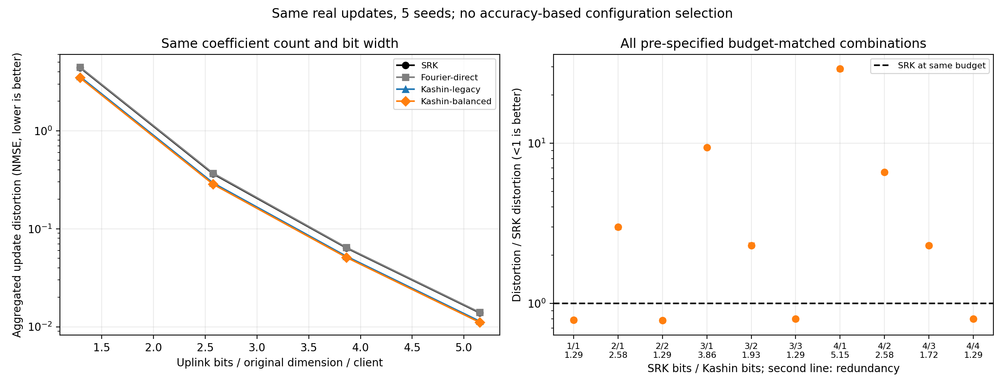
相同发送长度下，Kashin 的失真更小
左图是这次最重要的结果。纵轴越低，说明服务器收到的平均更新越接近真实更新。
在相同系数个数、相同量化位数下：
• SRK 作为基准
• 直接 Fourier 基本没有变好
• 两种 Kashin 都更低
平均看，Kashin 的聚合失真比 SRK 低大约 20%。这说明它的“系数更均匀”确实有作用。
4
Notes:
图源：D:/FL/plots/20260917_235716_matched_distortion.png；5 seeds，3 snapshots，12 stochastic-rounding draws。

Slide 5
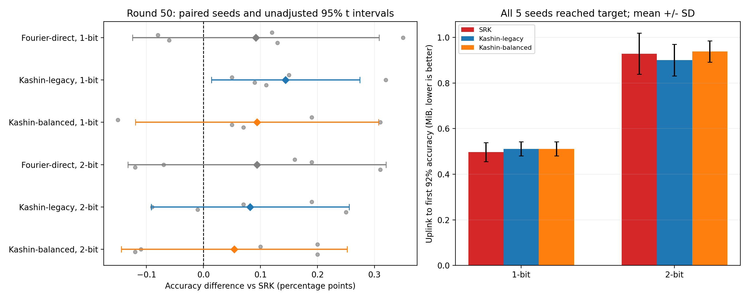
失真变小，还没有变成稳定的通信优势
左边看最终准确率，右边看先到 92% 时用了多少通信。
旧 Kashin 1-bit 比 SRK 1-bit 平均高 0.144 个百分点。
但只有 5 个种子，优势很小。
新版 Kashin 没有稳定超过旧版。
到 92% 时，SRK 1-bit 平均 21.2 轮，Kashin 平均 21.8 轮。
所以目前还不能说 Kashin 更省通信。
5
Notes:
图源：D:/FL/plots/20260918_003054_accuracy_and_communication.png；完整结果 results/20260918_003054_matched_accuracy/。

Slide 6
λ 可以研究，但范围要小，问题要问对
λ 变大以后，会同时发生两件事
我建议下一步只研究小范围 λ
好的一面：系数可能更均匀，量化误差可能更小。
λ = 1.1、1.288、1.5、1.75、2.0
第一步：先用已经保存的真实更新，看失真和计算时间。
第二步：只挑少量有希望的 λ 再做完整训练。
最后比较：相同总通信量下，谁的准确率更高。
代价：要发送更多系数，计算也会更慢。
所以 λ 不能只看准确率，要同时看失真、通信和时间。
如果 λ 增大后只增加通信和时间，就不再往更大 λ 扩展。
6
Notes:
文献：Safaryan et al. 2022 比较 λ=1.1,1.5,2.0；Saha et al. 2022 指出固定预算下常倾向 λ 接近 1。详见 docs/Research_Overview_20260918.md。

